Slide 1


소득 예측 AI 해커톤
쿠글 10기 2조 김태현, 박정빈, 진태완, 한서연

Slide 2
[목차]
Dataset 확인 & 문제인식
EDA – 탐색적 데이터 분석
Feature Engineering
모델 선택 과정 및 적합도 검정
한계점

Slide 3
1. Dataset 확인 & 문제인식

Slide 4

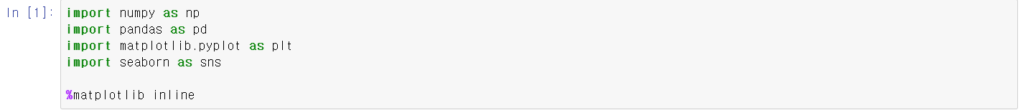
1. Dataset 확인 & 문제인식
초기 세팅
1.1 라이브러리 불러오기
1.2 시각화 디폴트 설정

Slide 5
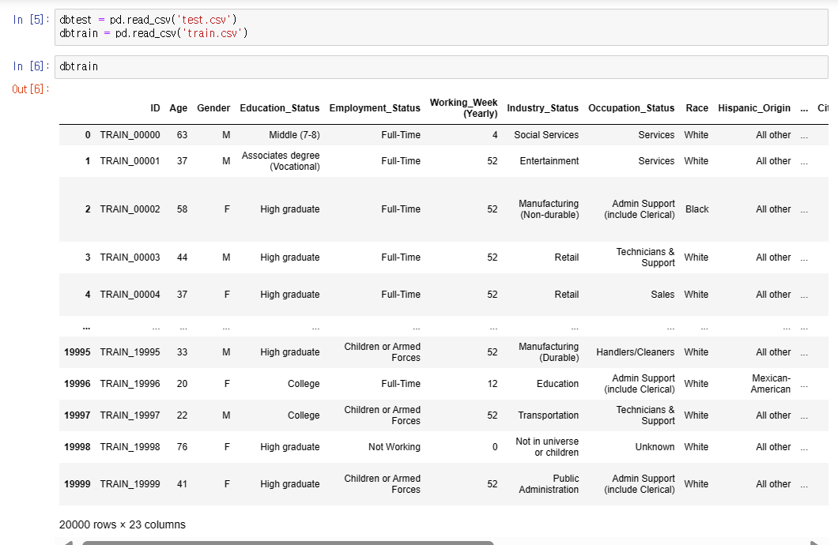
1. Dataset 확인 & 문제인식
1.3 Dataset 확인

Slide 6
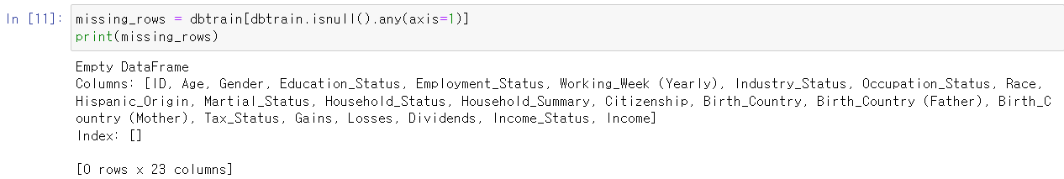
1. Dataset 확인 & 문제인식
1.4 결측치 확인

Slide 7
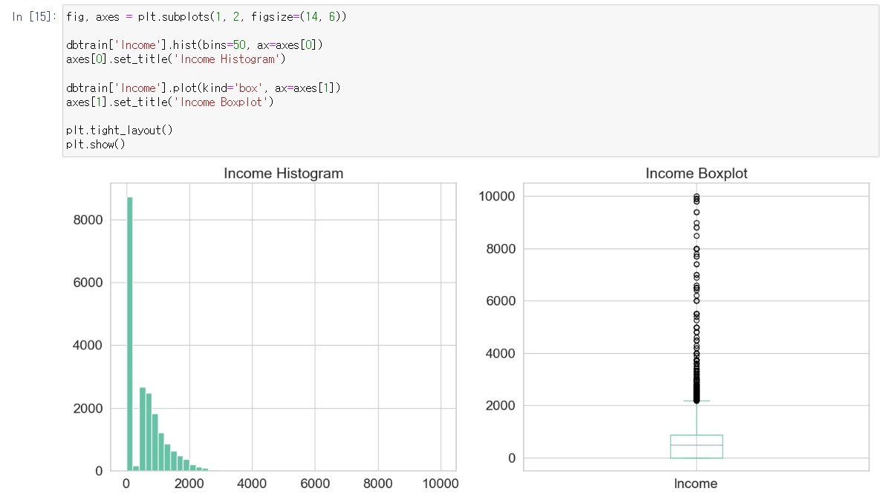
1. Dataset 확인 & 문제인식
1.5 Income 확인

Slide 8
2. EDA – 탐색적 데이터 분석

Slide 9
2. EDA – 탐색적 데이터 분석
2.0 ID
중요한 정보를 얻기 힘들기에, 모델에 사용할 feature에 포함하지 않음

Slide 10
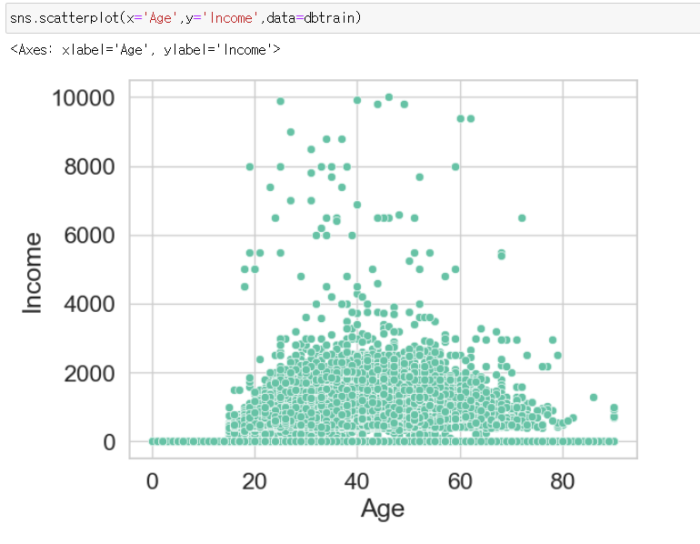
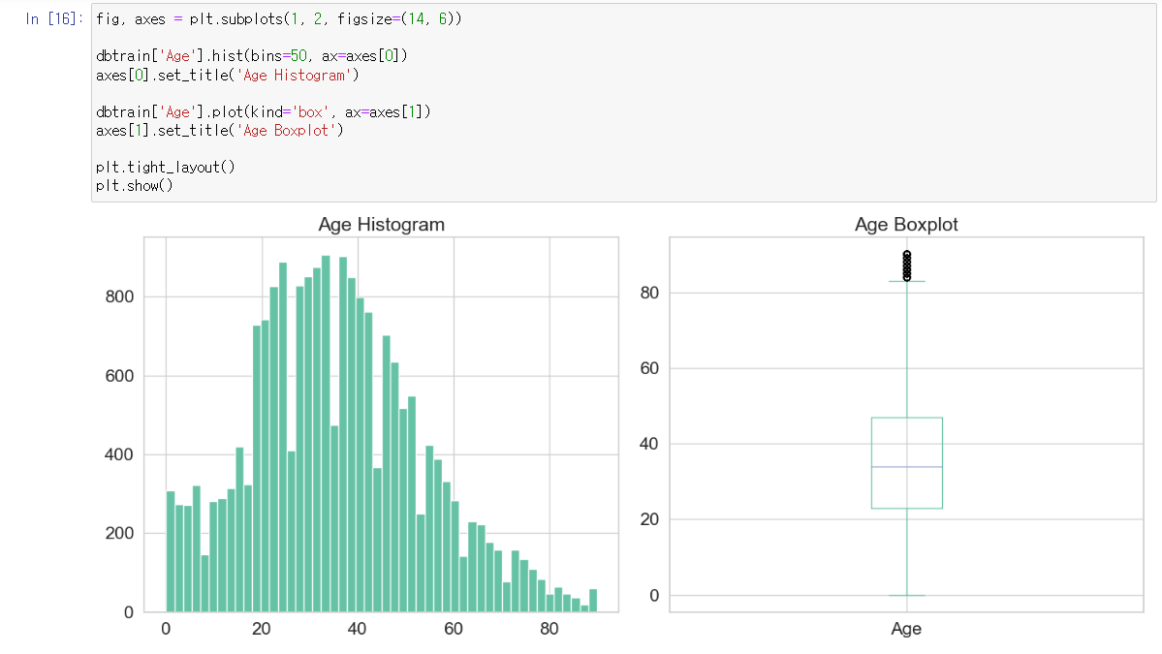
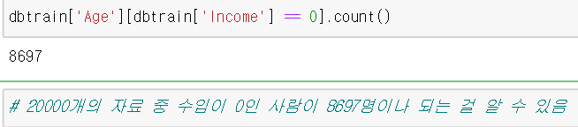
2. EDA – 탐색적 데이터 분석
2.1 Age
20대~50대까지가 주를 이루고 있고, 이상치가 꽤 많음

Slide 11
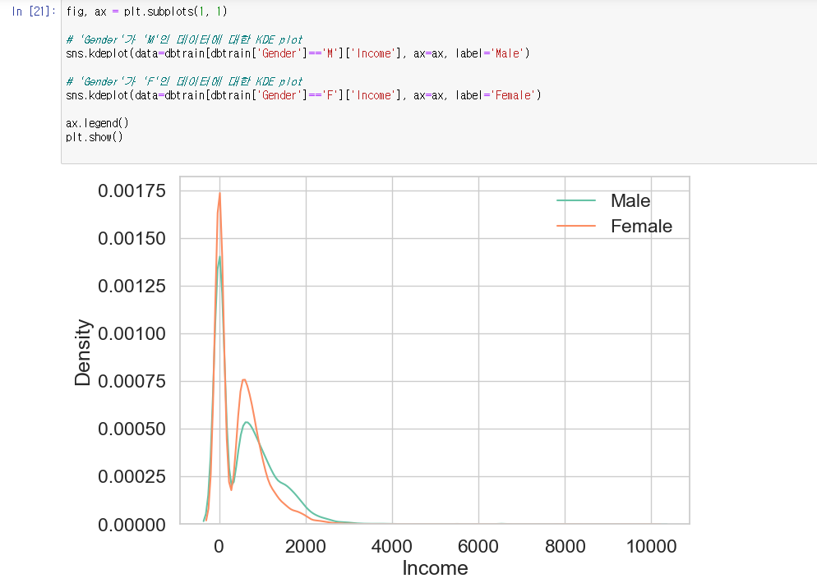
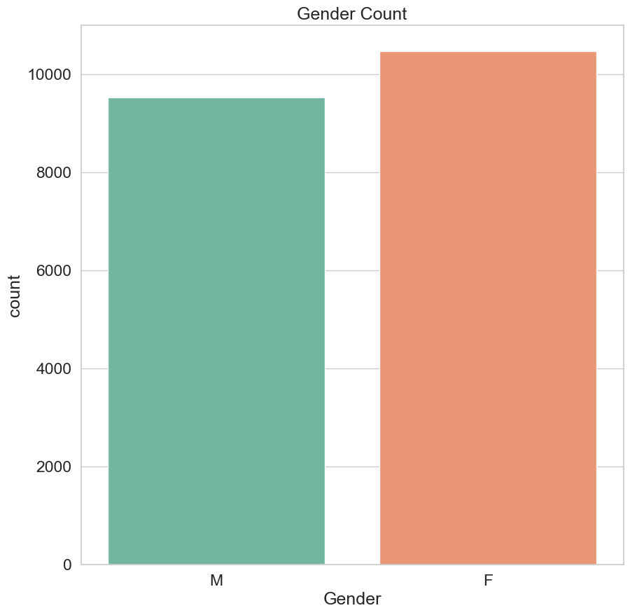
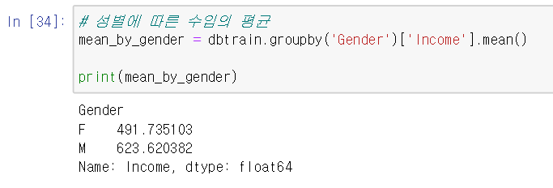
2. EDA – 탐색적 데이터 분석
2.2 Gender
성비는 거의 비슷하다

Slide 12
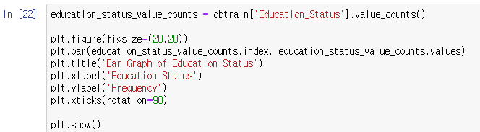
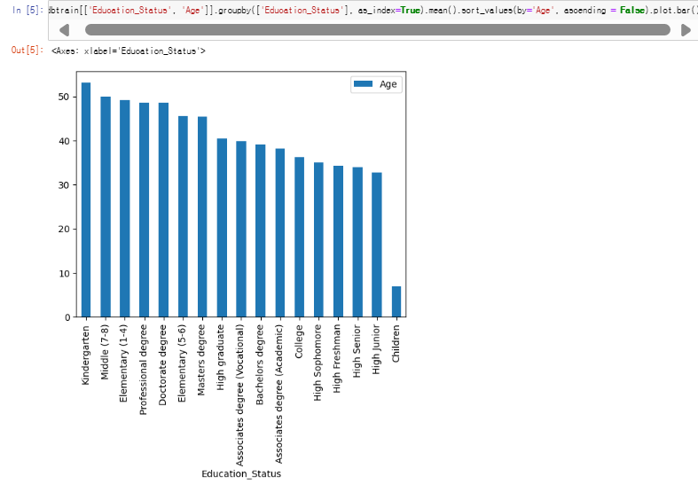
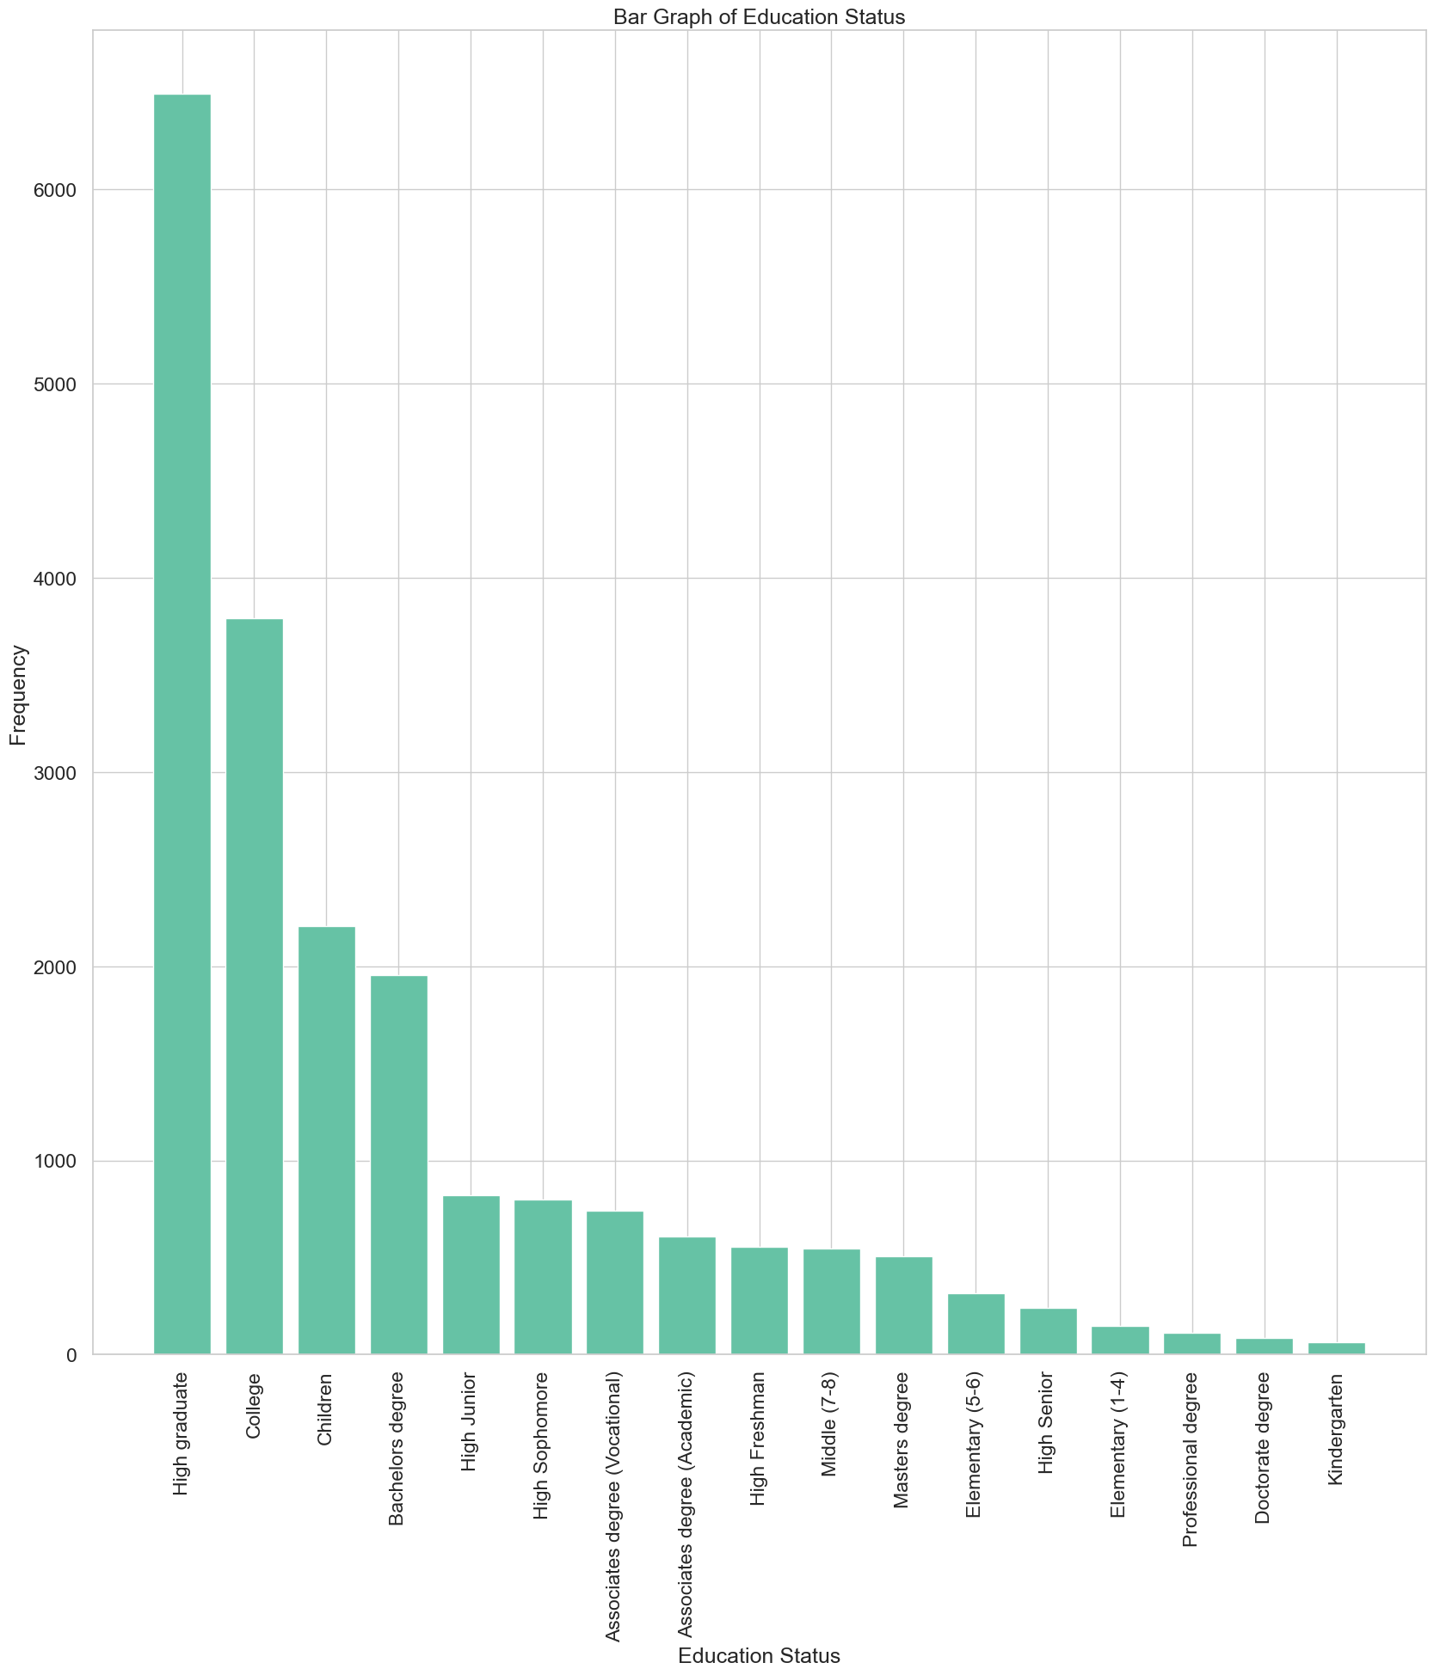
2. EDA – 탐색적 데이터 분석
2.3 Education_Status

Slide 13
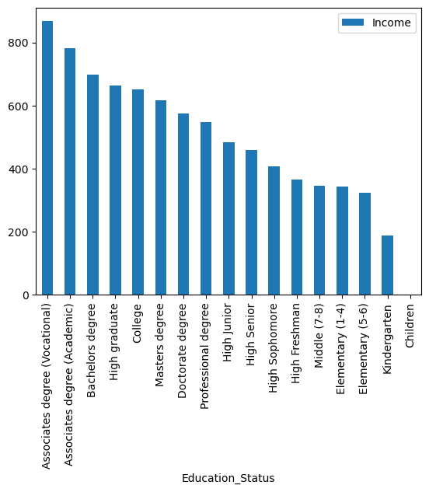
2. EDA – 탐색적 데이터 분석
2.3 Education_Status

Slide 14
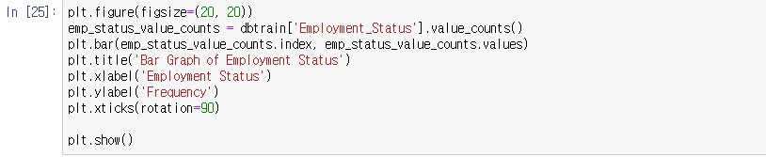
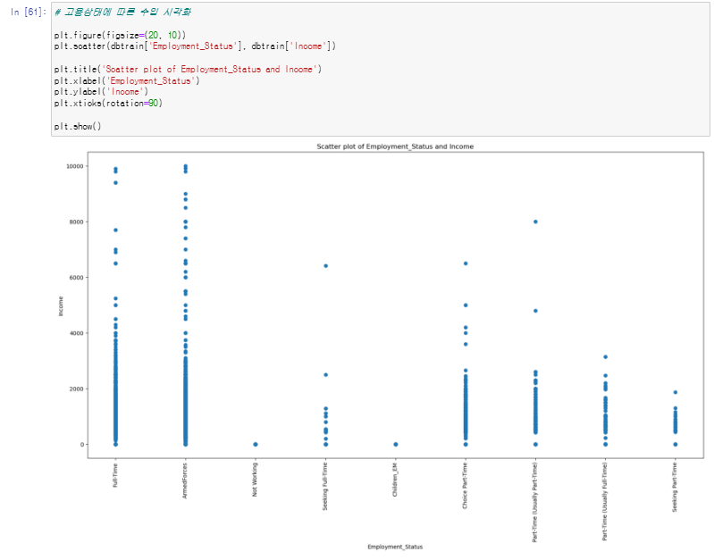
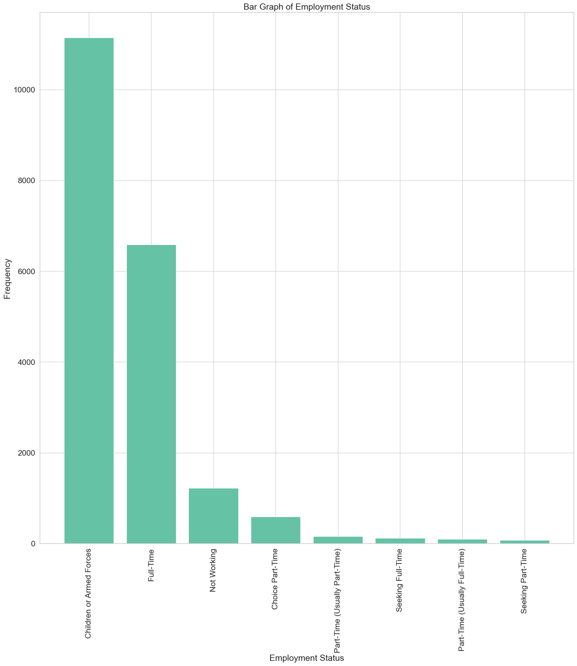
2. EDA – 탐색적 데이터 분석
2.4 Employment_Status

Slide 15
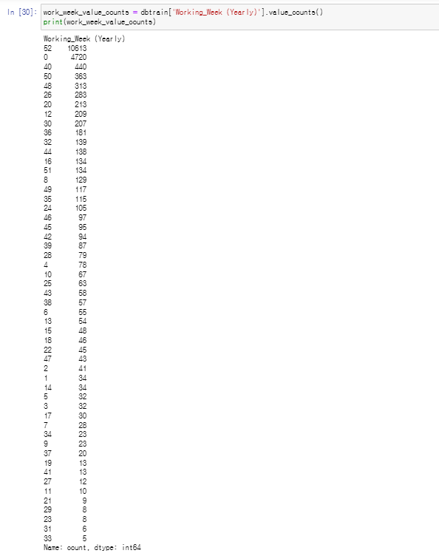
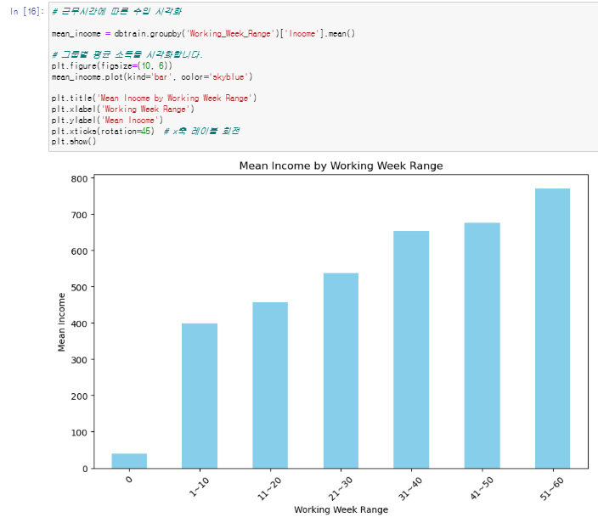
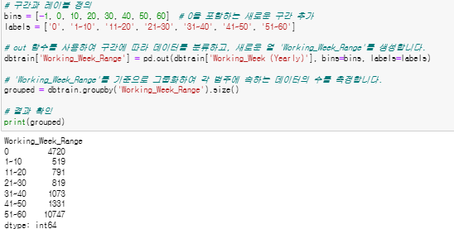
2. EDA – 탐색적 데이터 분석
2.5 Working_Week (Yearly)
주당 52시간 일하는 사람이 가장 많고,
그 다음은 0시간

Slide 16
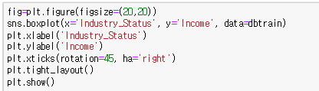
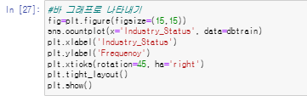
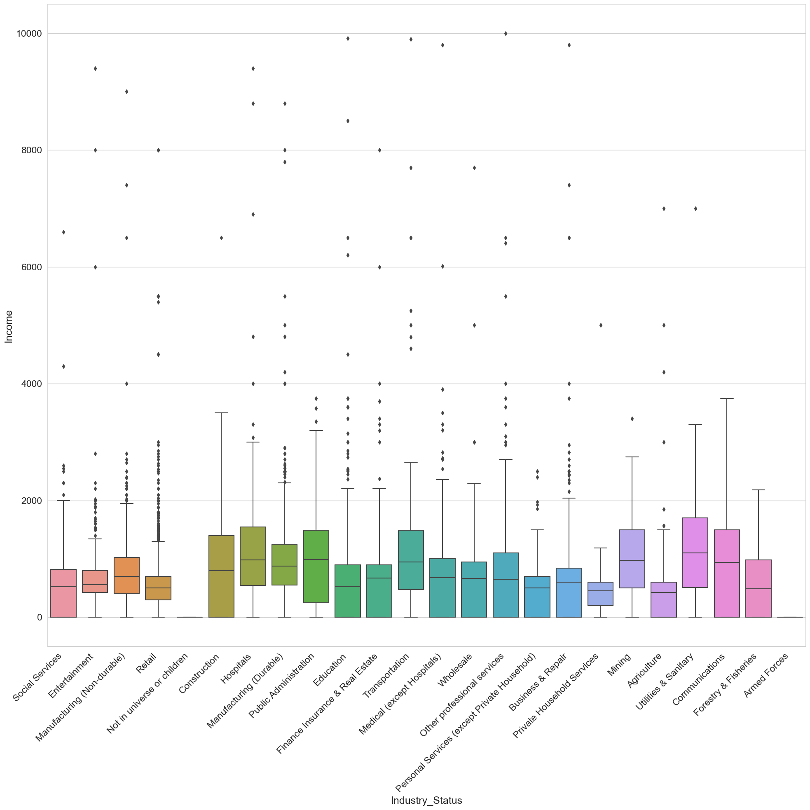
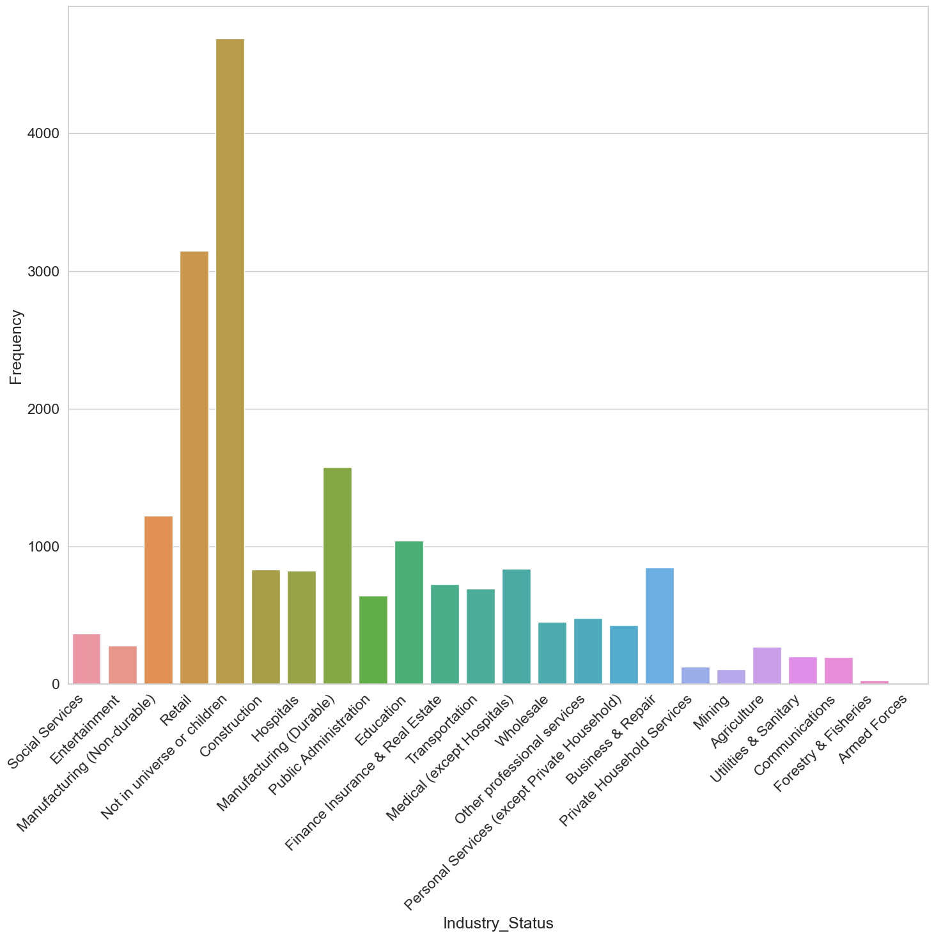
2. EDA – 탐색적 데이터 분석
2.6 Industry_Status

Slide 17
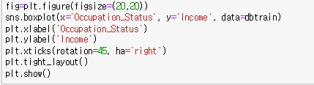
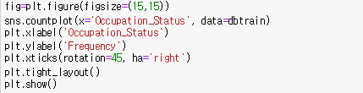
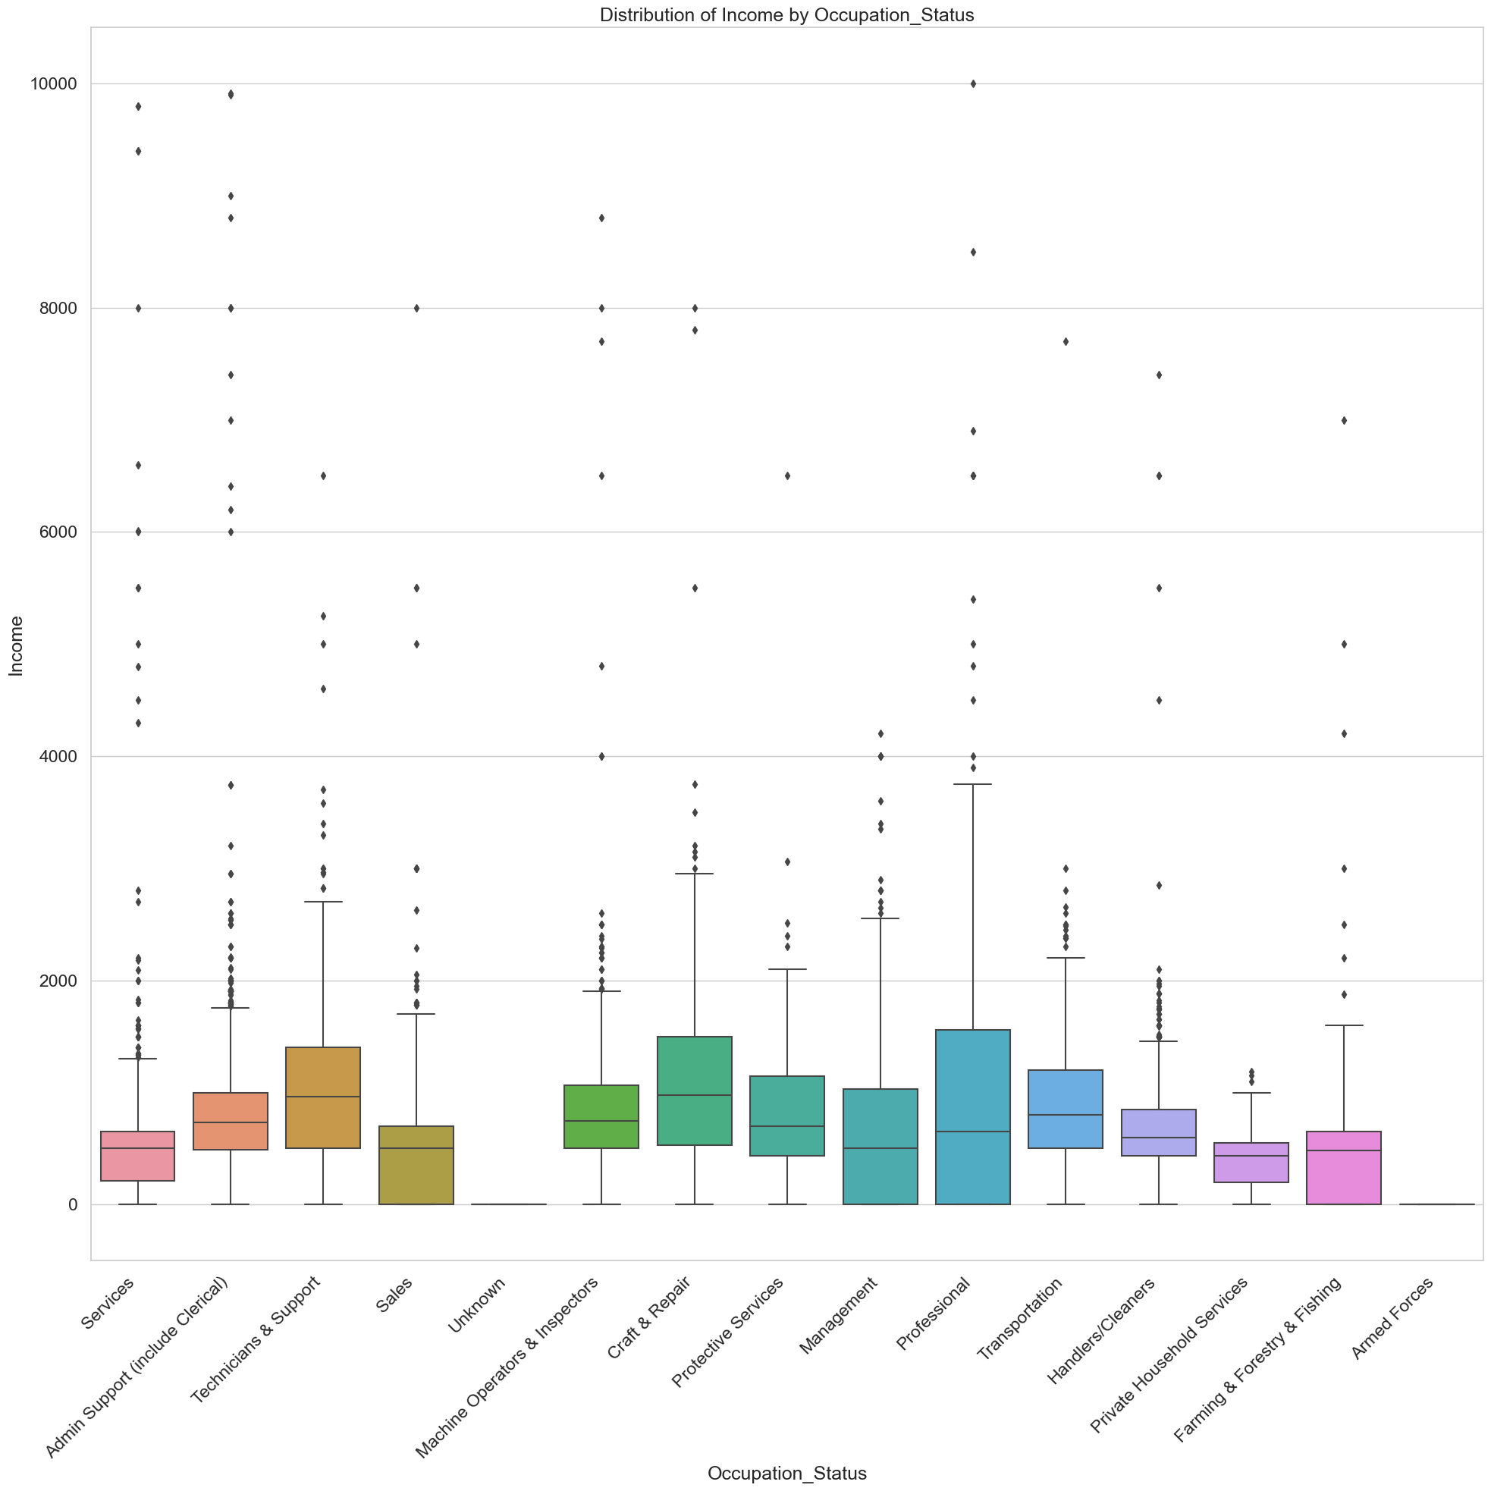
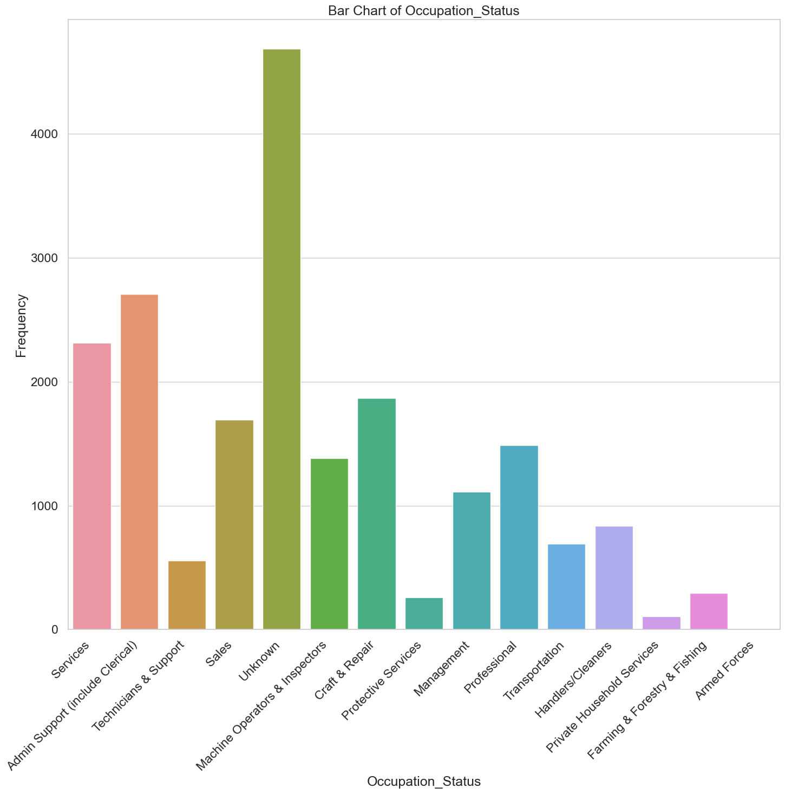
2. EDA – 탐색적 데이터 분석
2.7 Occupation_Status

Slide 18
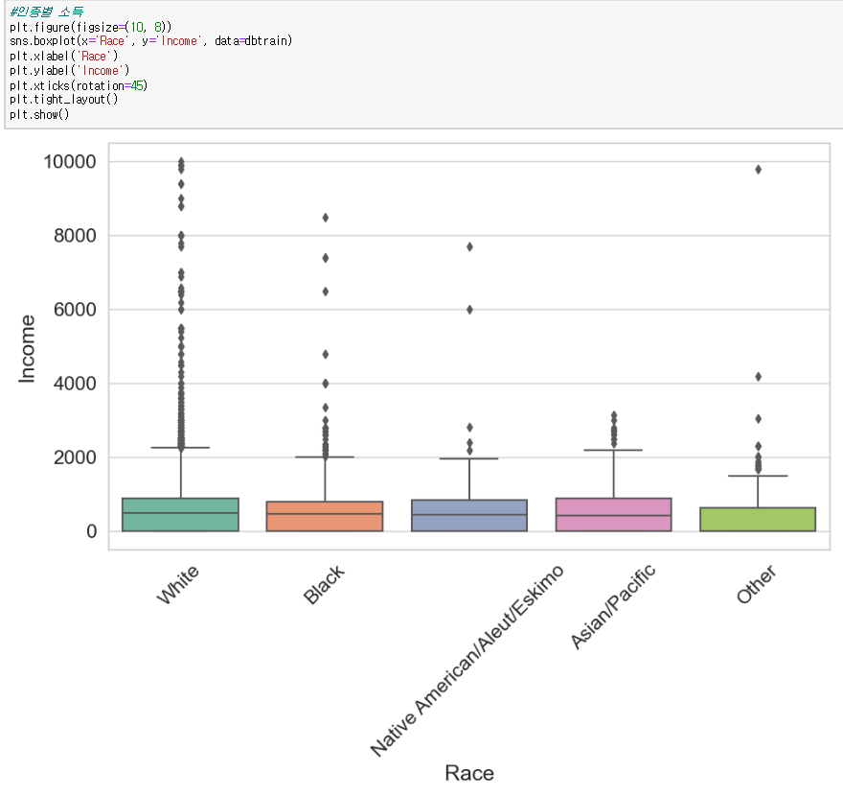
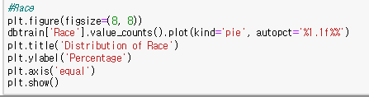
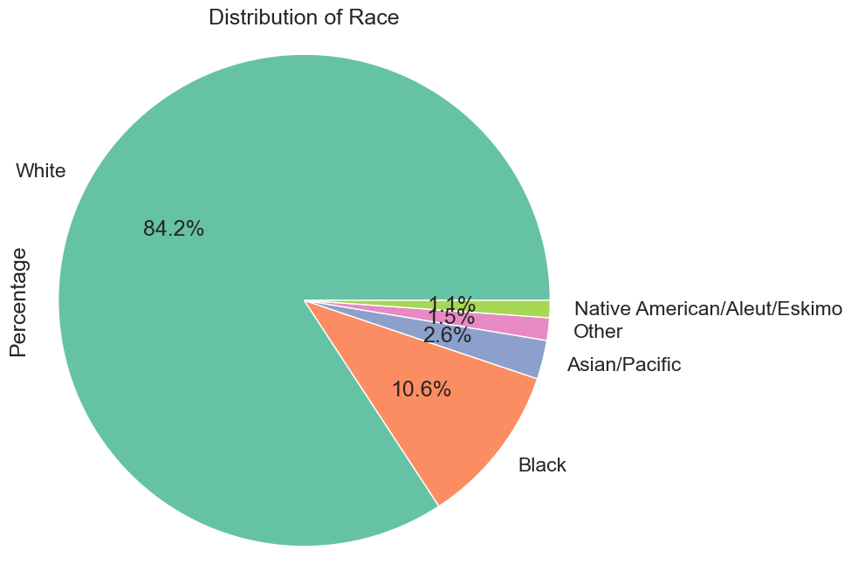
2. EDA – 탐색적 데이터 분석
2.8 Race

Slide 19
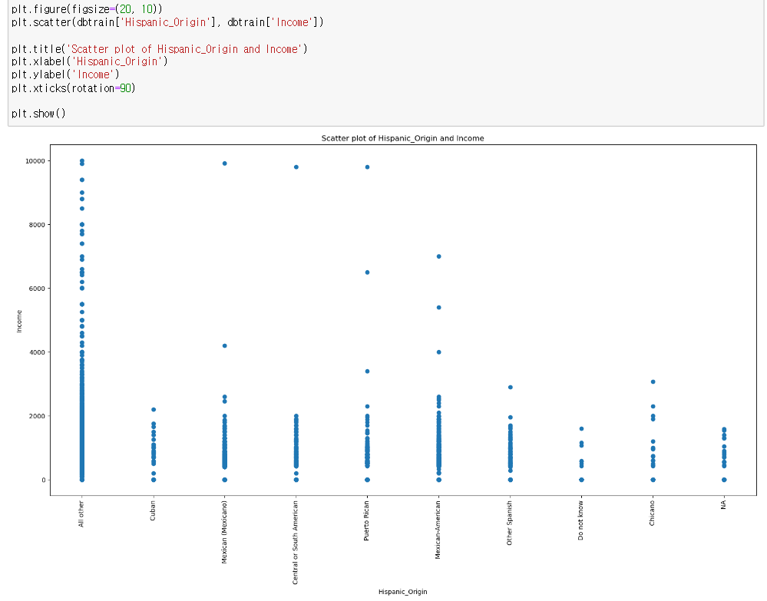
2. EDA – 탐색적 데이터 분석
2.9 Hispanic_Origin

Slide 20
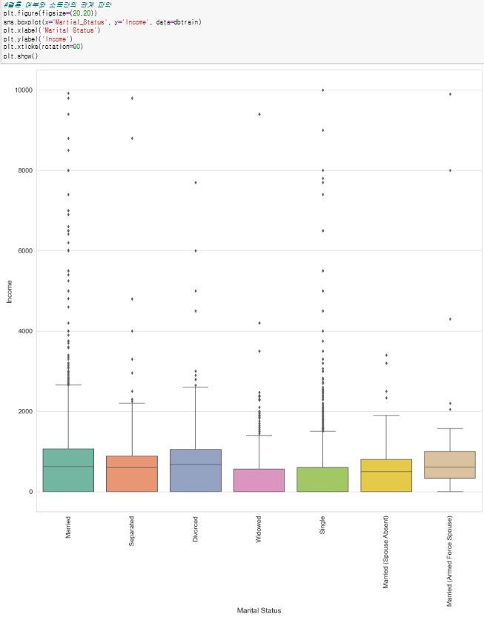
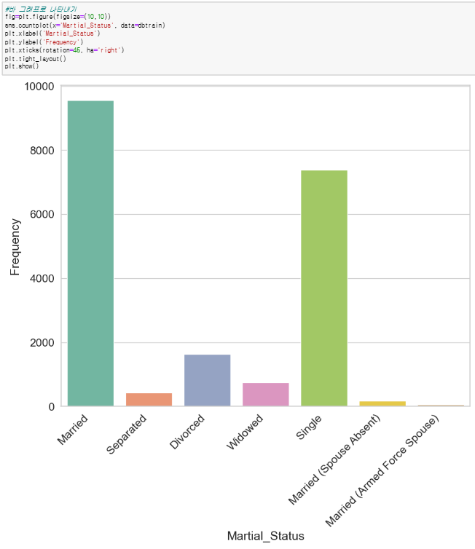
2. EDA – 탐색적 데이터 분석
2.10 Martial_Status

Slide 21
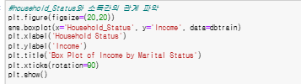
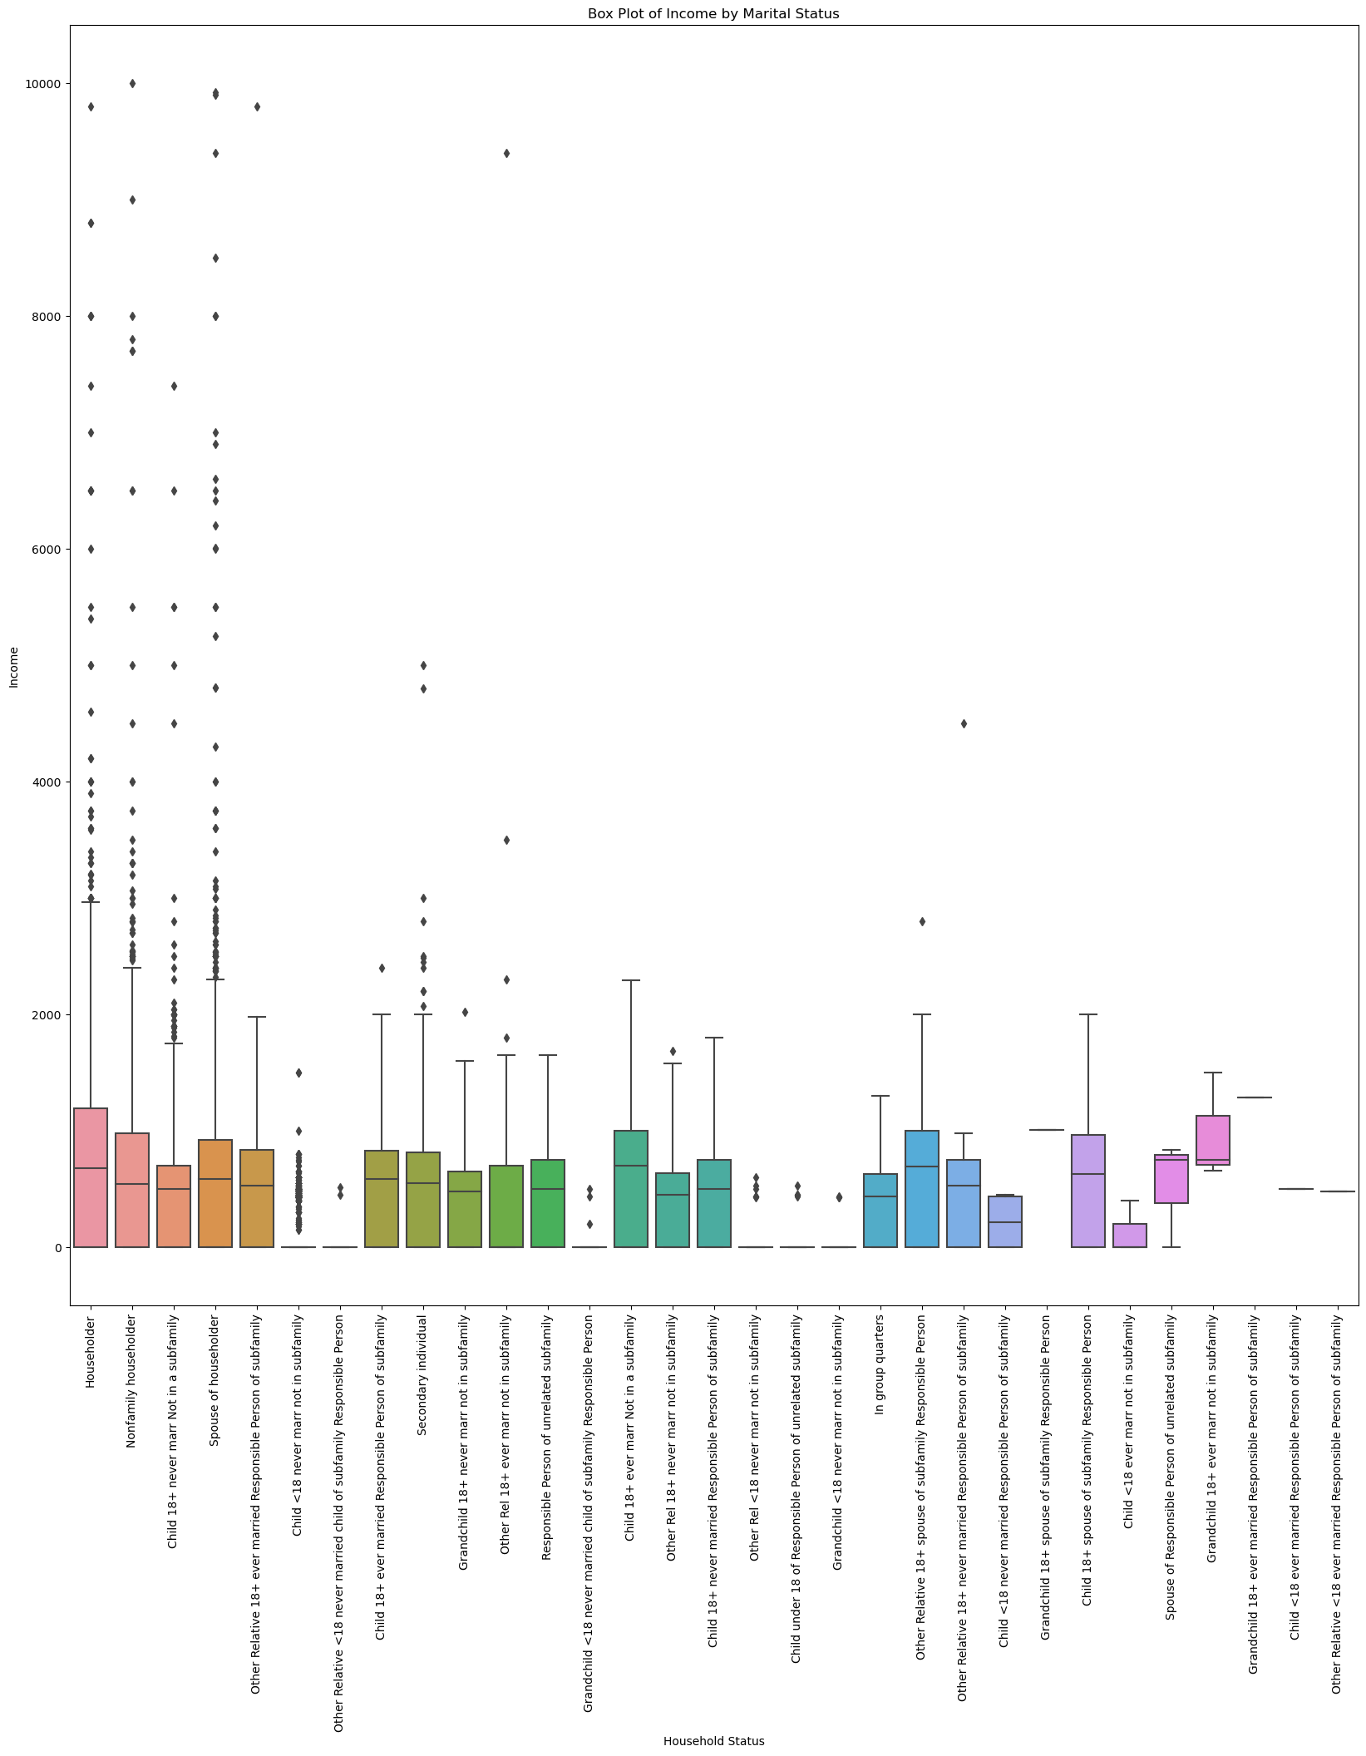
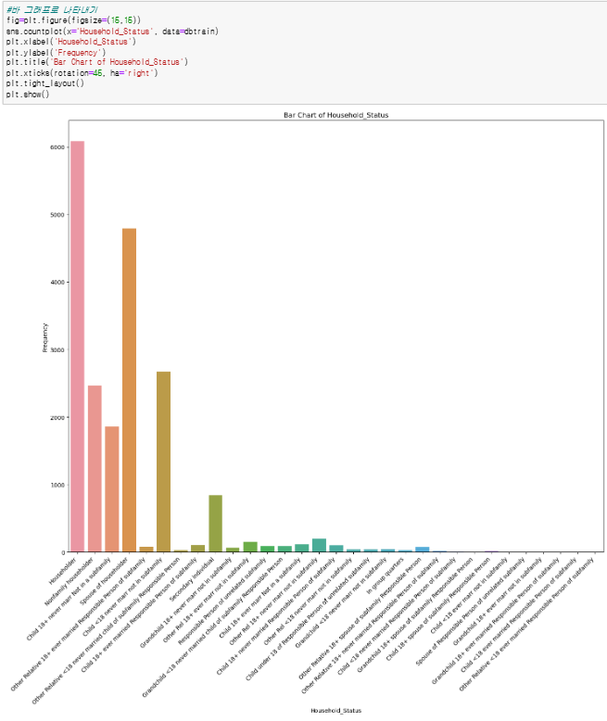
2. EDA – 탐색적 데이터 분석
2.11 Household_Status

Slide 22
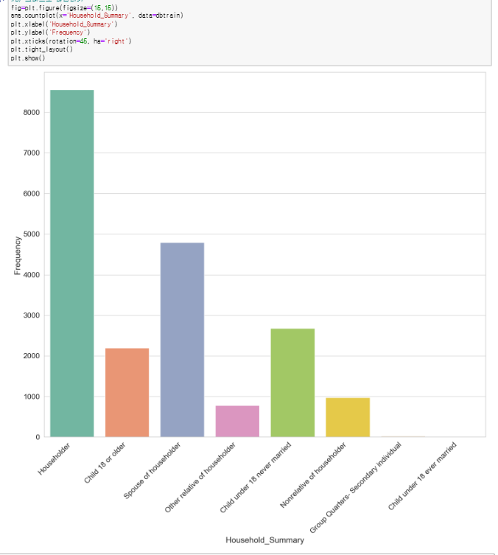
2. EDA – 탐색적 데이터 분석
2.12 Household_Summary

Slide 23
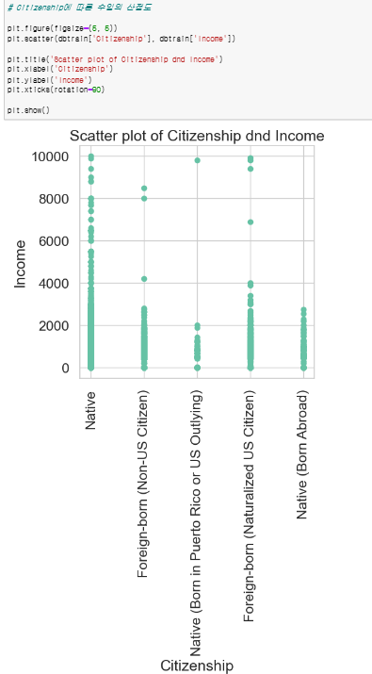
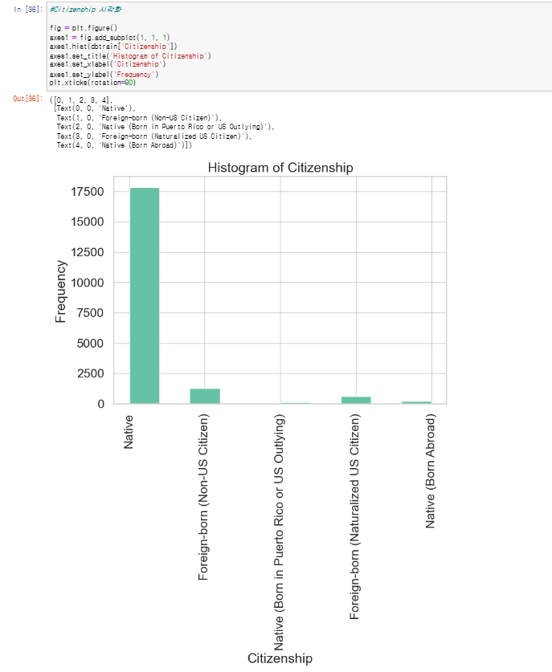
2. EDA – 탐색적 데이터 분석
2.13 Citizenship

Slide 24
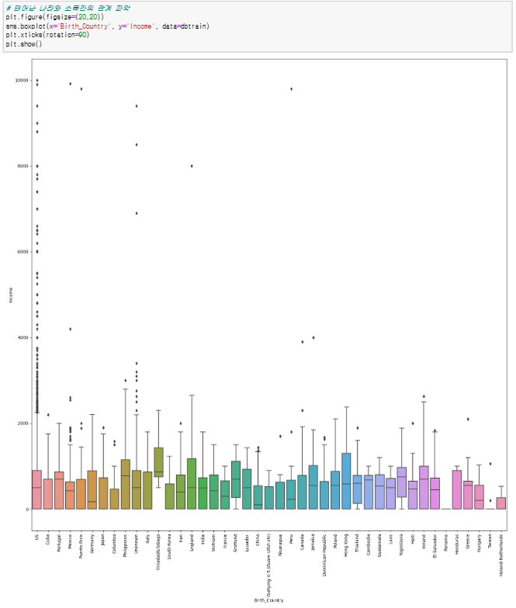
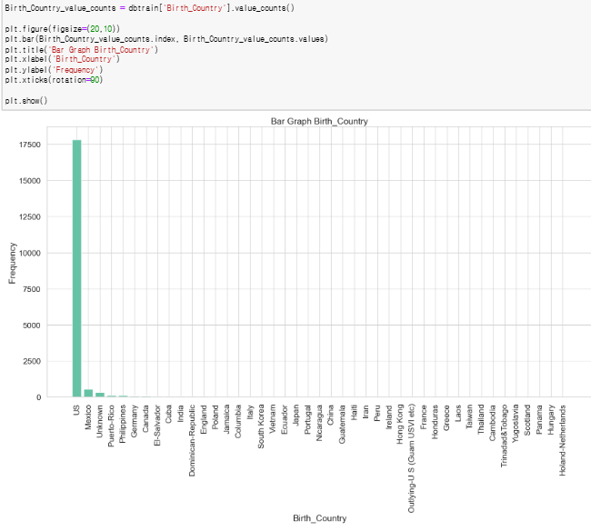
2. EDA – 탐색적 데이터 분석
2.14 Birth_Country

Slide 25
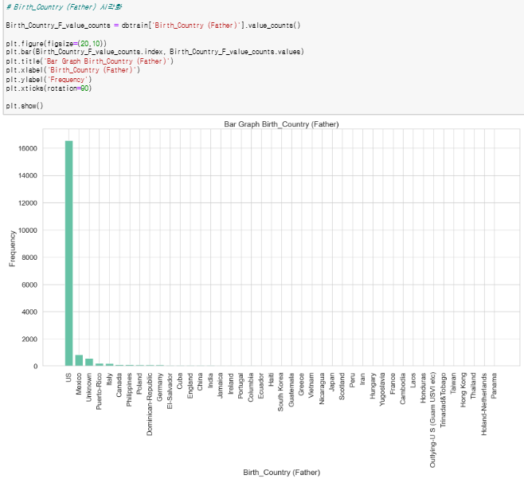
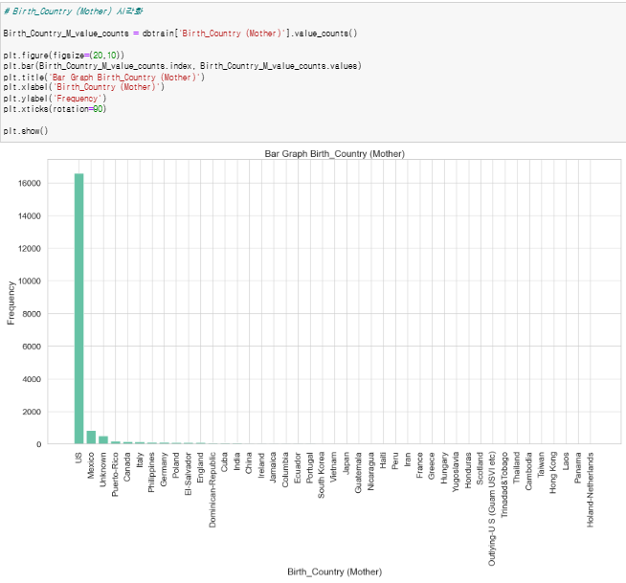
2. EDA – 탐색적 데이터 분석
2.15 Birth_Country (Father)
2.16 Birth_Country (Mother)

Slide 26
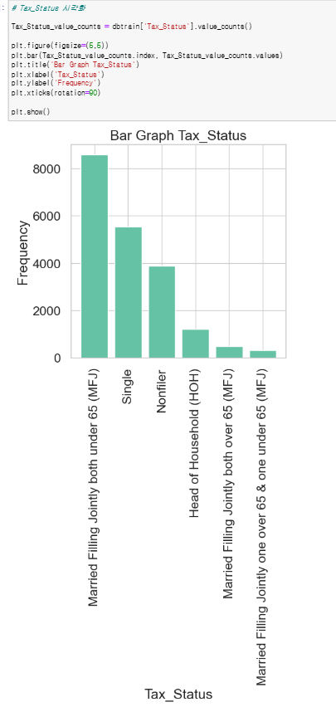
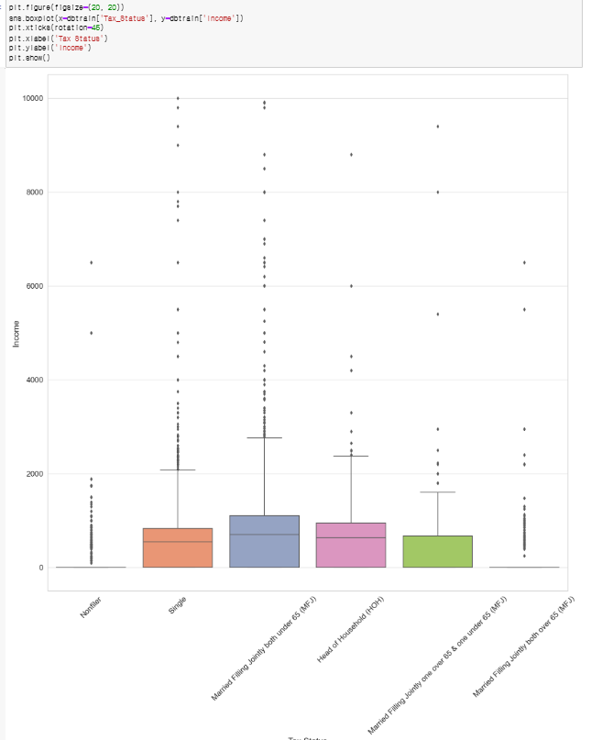
2. EDA – 탐색적 데이터 분석
2.17 Tax_Status

Slide 27
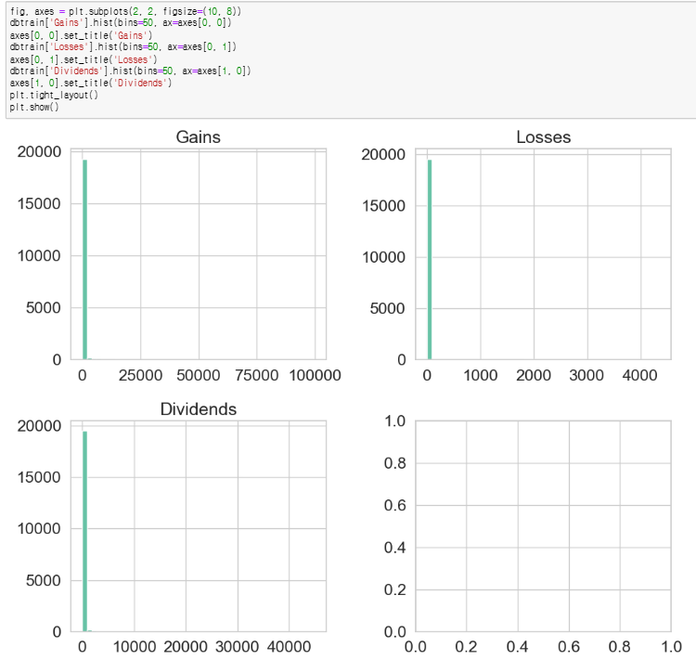
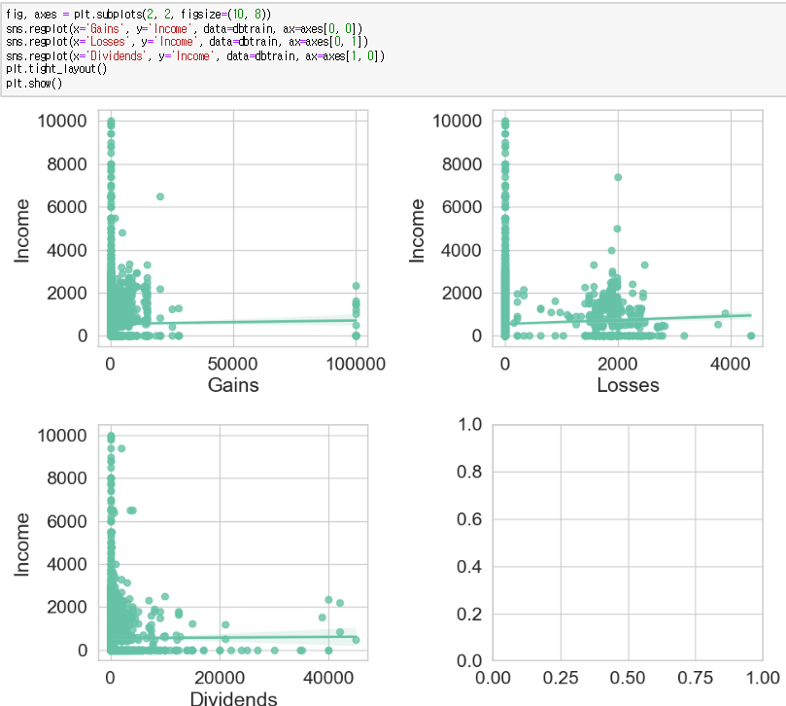
2. EDA – 탐색적 데이터 분석
2.18~2.20 Gains, Losses, Dividends

Slide 28
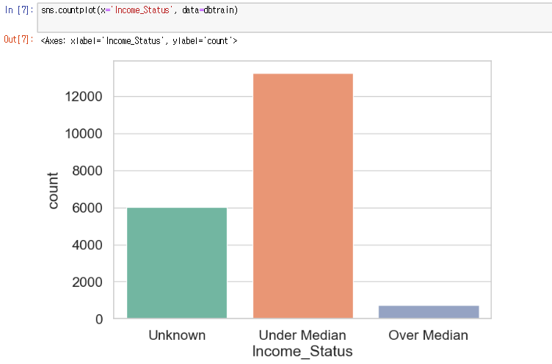
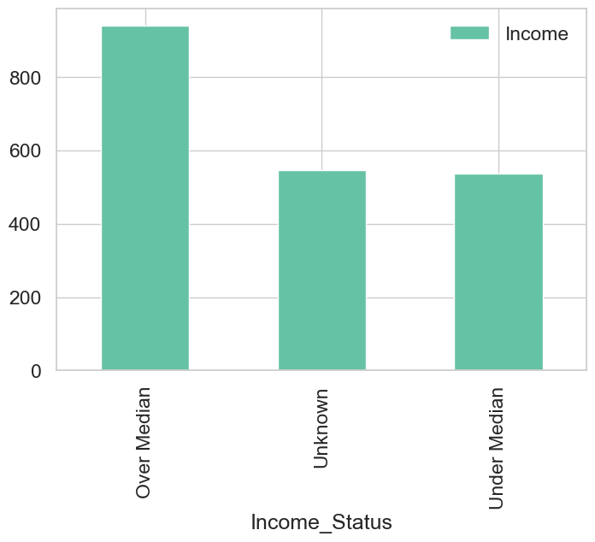
2. EDA – 탐색적 데이터 분석
2.21 Income_Status

Slide 29
3. Feature Engineering

Slide 30


3. Feature Engineering
3.1 AGE : 80세 이상은 80세로 묶기

Slide 31


3. Feature Engineering
3.2 Working_Week (Yearly) -> Working_Week (Range)

Slide 32


3. Feature Engineering
3.3 Employment_Status -> Employment_Category

Slide 33


3. Feature Engineering
3.4 Birth_Country -> Birth_Continent

Slide 34

3. Feature Engineering
3.4.1 Birth_Country -> Birth Continent (시각화)

Slide 35


3. Feature Engineering
3.5 Drop Columns
EDA결과, 상관성 적어보이는 열을 제거하고 치환중요도를 실행했을 때
점수 낮은 열을 다 지우니까 성능이 오히려 떨어짐

Slide 36


3. Feature Engineering
3.6 Filling Null Data
수입이 있는데 Working_Week이 0 인것은 결측치로 보기로 함

Slide 37


3. Feature Engineering
3.7 범주형 변수로 변환
정규화하려고 로그변환 해도 개선되지 않아 0은 0으로 0이 아닌값은 1로 변환

Slide 38



3. Feature Engineering
3.8 레이블 인코딩

Slide 39
4. 모델 선택 과정 및 적합도 검정

Slide 40

4, 모델 선택 과정 및 적합도 검정
4.1 트리 기반 모델
RandomForest, GradientBoosting, HistGradientBoosting, XGB, LGBM
RandomForestRegressor

Slide 41


4, 모델 선택 과정 및 적합도 검정
4.1 트리 기반 모델
RandomForest, GradientBoosting, HistGradientBoosting, XGB, LGBM
GradientBoostingRegressor

Slide 42

4, 모델 선택 과정 및 적합도 검정
랜덤서치를 통한 파라미터 튜닝
RandomSearchCV

Slide 43

4, 모델 선택 과정 및 적합도 검정
랜덤서치를 통한 파라미터 튜닝

Slide 44

4, 모델 선택 과정 및 적합도 검정
4.1 트리 기반 모델
RandomForest, GradientBoosting, HistGradientBoosting, XGB, LGBM
HistGradientBoostingRegressor

Slide 45

4, 모델 선택 과정 및 적합도 검정
4.1 트리 기반 모델
RandomForest, GradientBoosting, HistGradientBoosting, XGB, LGBM
XGBRegressor

Slide 46

4, 모델 선택 과정 및 적합도 검정
4.1 트리 기반 모델
RandomForest, GradientBoosting, HistGradientBoosting, XGB, LGBM
LGMBRegressor

Slide 47

4, 모델 선택 과정 및 적합도 검정
4.2 선형 모델
LinearRegression, Ridge, Lasso
Linear Ridge Lasso

Slide 48

4, 모델 선택 과정 및 적합도 검정
4.3 신경망 모델
MLPRegressor
MLPRegressor

Slide 49

4, 모델 선택 과정 및 적합도 검정
4.4 앙상블
LinearRegression + HistGradientBoosting
LinearRegression + HistGradientBoosting

Slide 50

4, 모델 선택 과정 및 적합도 검정
4.4 앙상블
Linear + HistGradientBoosting + XGB
Linear
+HistGradientBoosting
+XGB

Slide 51

4, 모델 선택 과정 및 적합도 검정
4.4 앙상블
MLPRegressor + Linear + HistGradientBoosting
MLPRegressor
+ Linear
+ HistGradientBoosting

Slide 52

4, 모델 선택 과정 및 적합도 검정
4.5 모델 선택
교차검증을 통한 테스트점수와 RMSE가 가장 낮았던
HistGradientRegressor를 최종 모델로 선택

Slide 53

4, 모델 선택 및 적합도 검정
4.6 소득 예측 후 csv 저장
최종 점수 : 548.30419

Slide 54
5. 한계점

Slide 55

5. 한계점 및 향후 연구방향
5.1 Income에 결측치가 있을 수 있는가?
다른 컬럼에서 결측치라고 판단했던 데이터들이 없는데도 Income이 0인 데이터가
약 1800개 정도 존재했으나, 결측치인지 아닌지 결정하지 못함

Slide 56
5. 한계점 및 향후 연구방향
5.2 column 제거 과정
EDA 결과 상관성이 적어 보이는 열을 제거하고
치환중요도 점수가 낮은 열을 모두 제거하였을 때
성능이 오히려 떨어지는 경우가 있었음
5.3 모델 선택 과정
성능이 낮은 모델들을 앙상블해 성능을 향상시키려 했으나
오히려 하나만 이용한 모델의 점수가 높은 경우가 있었음

